Slide 1
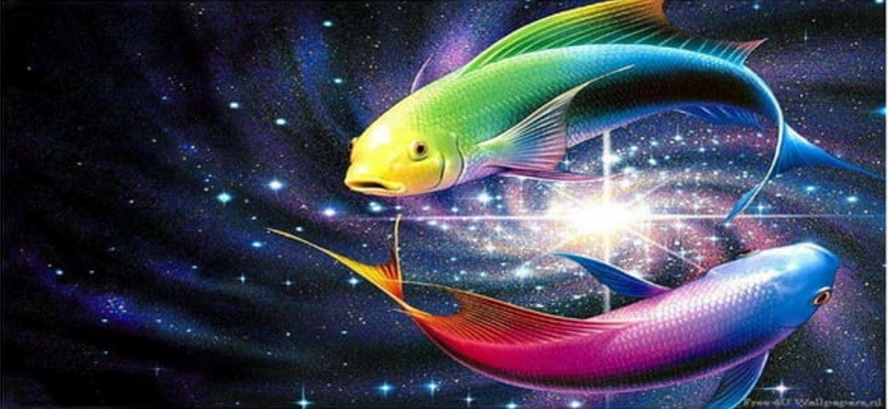

Twofish
Выполнили: Турабеков Дилшод
Файзиев Шахзод

Slide 2
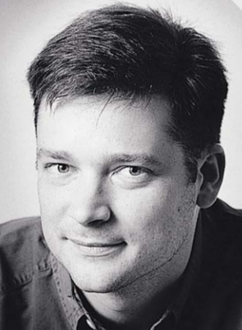
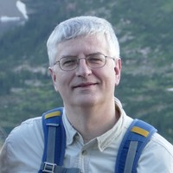
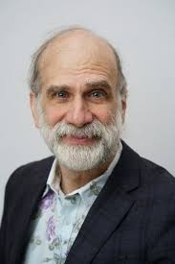
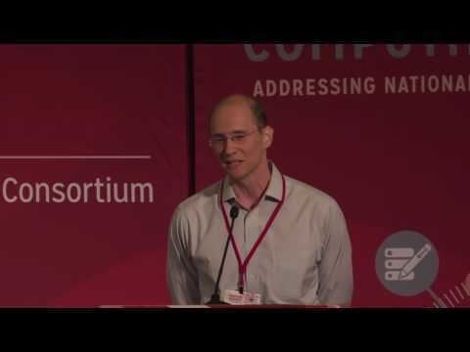
Создатели
Bruce Schneier
John Kelsey
David Wagner
Doug Whiting
Niels Ferguson
Chris Hall
15 June 1998

Slide 3
Кратко о Twofish
Twofish 128 bitli blokli shifrdir.
kalit uzunligi: 128,192 yoki 256 bitli
raundlar soni: 16.
feistel tarmog'iga asoslangan.

Slide 4
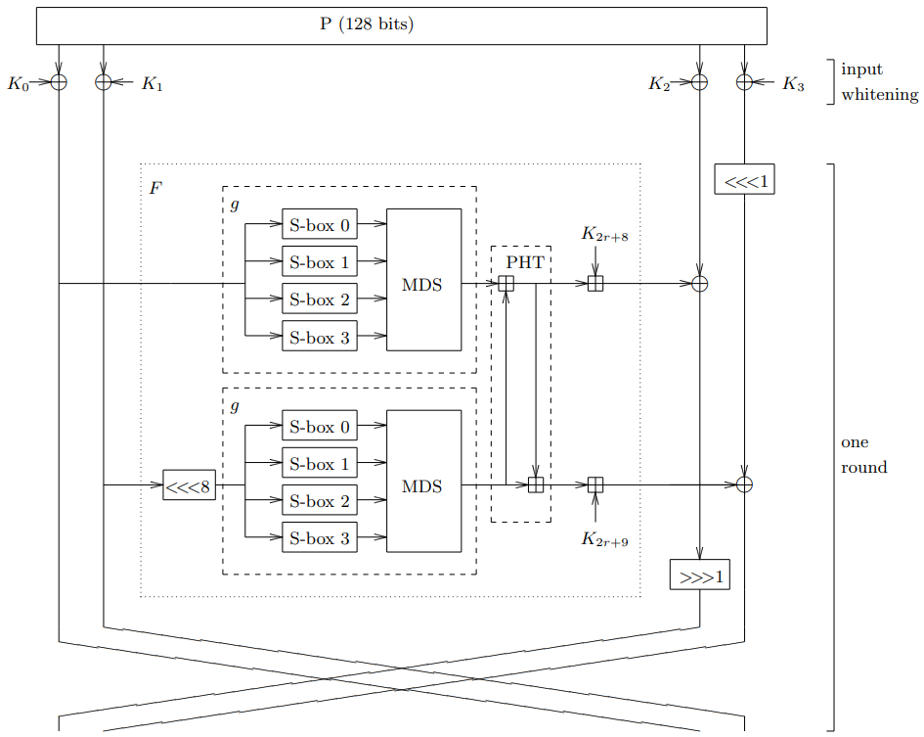
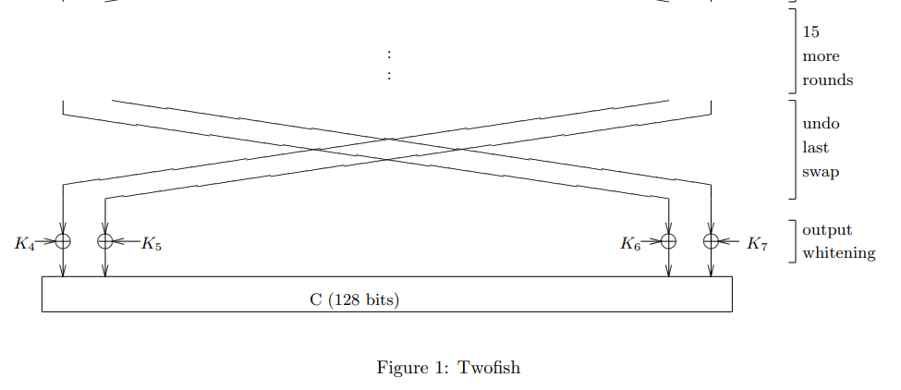
Algoritmning Umumiy sxematik ko`rinishi

Slide 5
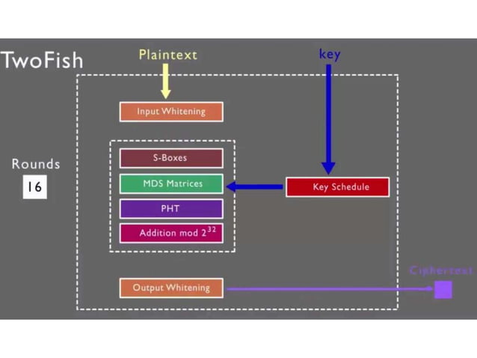

Slide 6
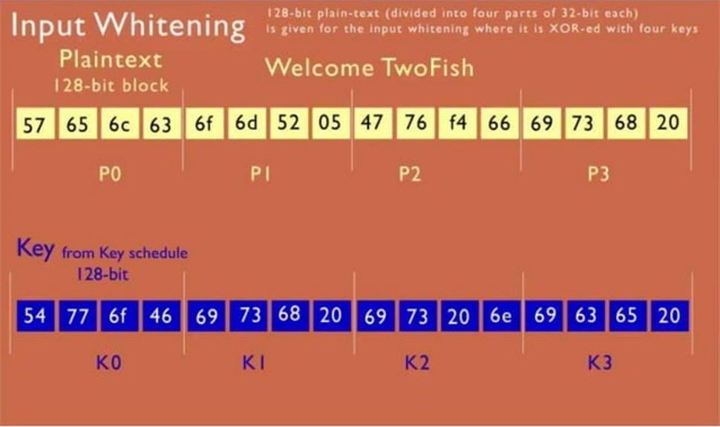

(входное отбеливание) BU akslantirishda 128 bitli kiruvchi tekst 32 bitga bolinadi va 128 bit uzunlikdagi 4 bolingan kalit bilan xor amali bajariladi.

Slide 7
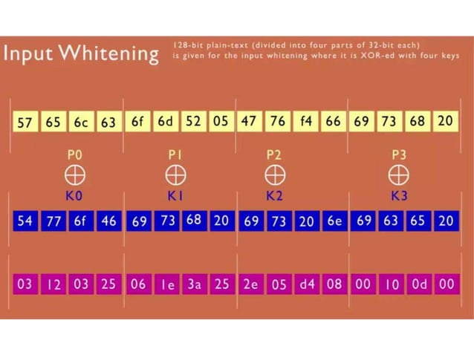

Slide 8
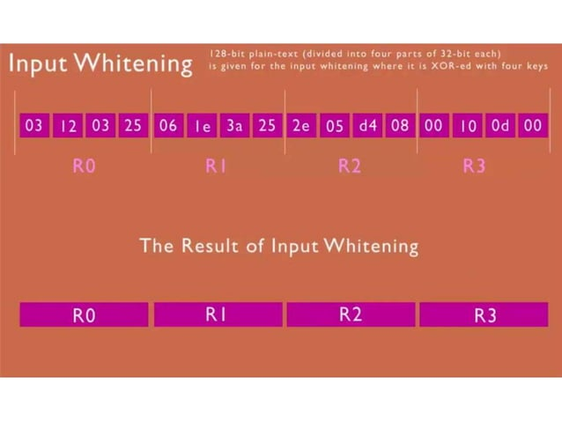

Slide 9
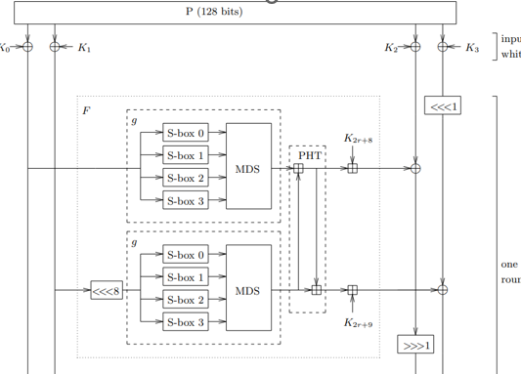
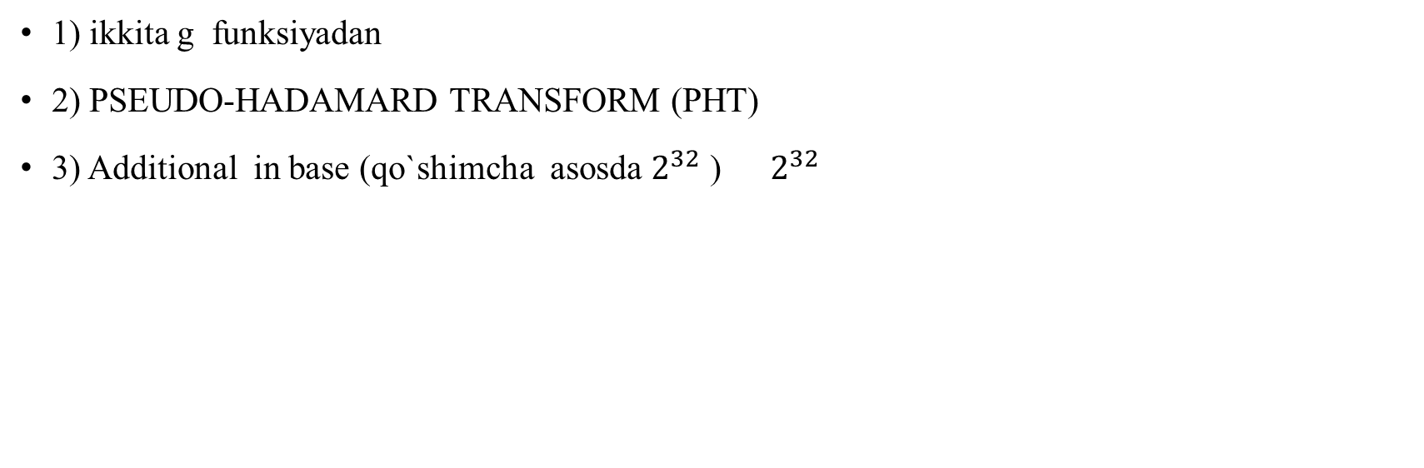
F funksiya nimalardan tashkil topgan ?
1) ikkita g funksiyadan
2) pseudo-Hadamard transform (PHT)
3) Additional in base (qo`shimcha asosda $2^{32}$ ) $2^{32}$

Slide 10
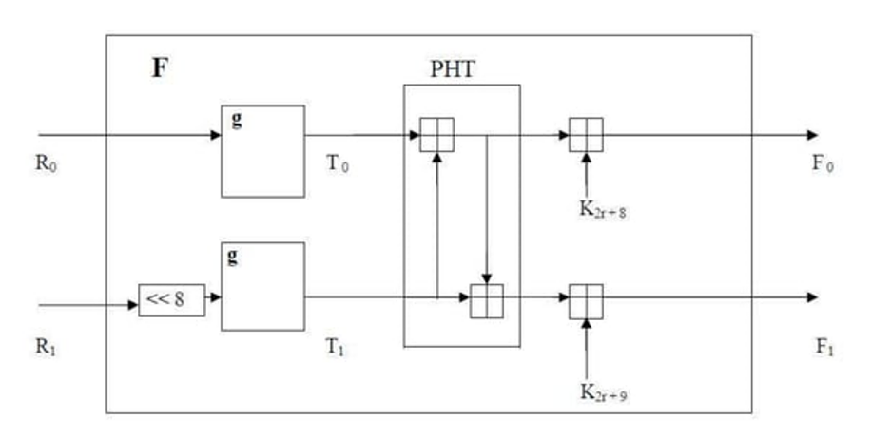
yuqoridagi rasmda : R0 hech qanday o`zgarishsiz g funksiyaga kiryapti.
R1 esa 8 bit chapga siklik surilib keyin kirmoqda.

Slide 11
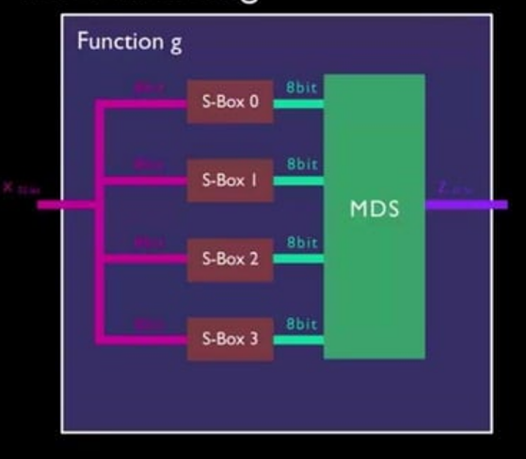
g funksiya nimalardan tashkil topgan va tashkil etuvchilar haqida ?
S blokdan
MSD(Maximum distance separable)(maksimal masofani ajratish)(максимальное расстояние разделения)
*shu orinda aytiz joyizki : S bloklar + Msd = h(x)

Slide 12
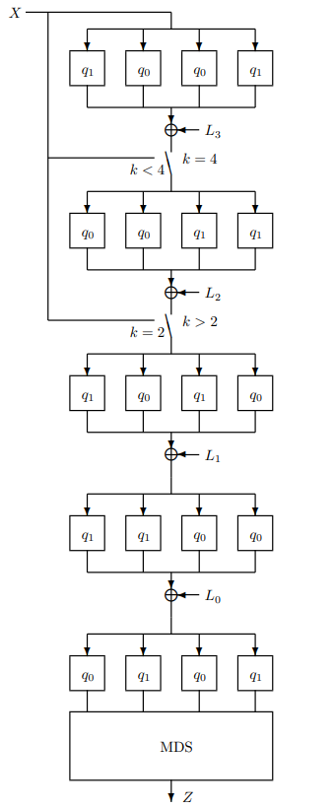
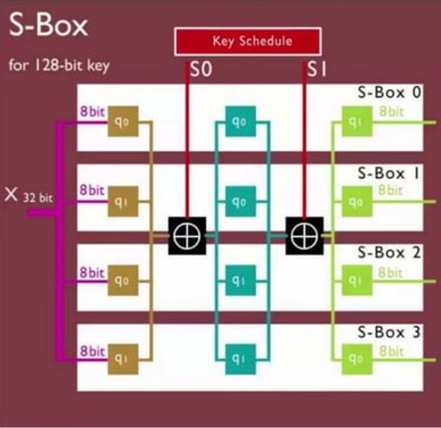
S bloklar
Q1 VA Q0 AKSLANTIRISHLARNING BIR BIROVIDAN FARQLI JIHATI ULARNING S BLOKLARIDADIR.

Slide 13

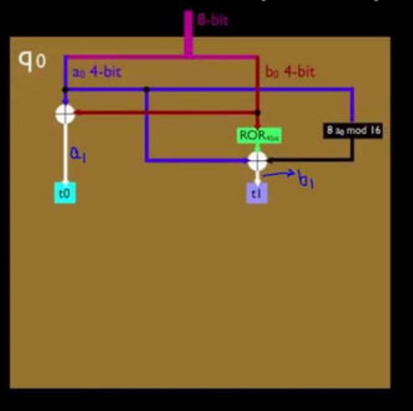


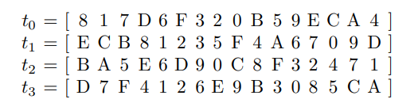
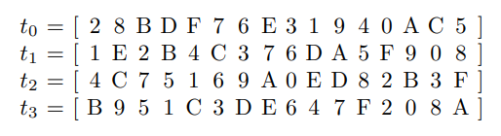
S blokdagi ichidagi boladigan hodisalar
- bu yerda x kiruvchi qiymat
Используйте значение полубайта в качестве индекса для поиска соответствующего значения в 4-битной фиксированной таблице S-блока.
q0 (S blok)
q1 (S blok)
4-bitli fiksirlangan S-box jadvalidagi mos qiymatlarni aniqlash uchun nibble qiymatidan indeks sifatida foydalaning.

Slide 14
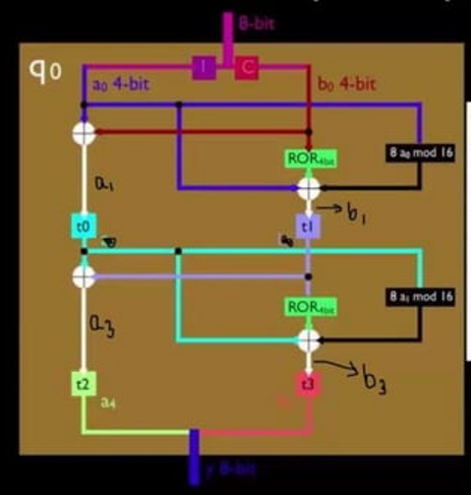
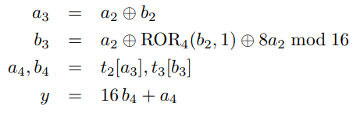
Для вычисления последнего действия рекомендуется двоичное число (b4) перевести на 10 , умножить его на 16 , потом перевести а4 на 10 и все сложить , а затем снова перевести сумму на двоичный !
ROR bazi bir manbalarda ROL korinishida berilgan (https://www.researchgate.net/profile/Chris-Hall-8/publication/245272403_Twofish_A_128Bit_Block_Cipher/links/54e47f760cf2b2314f612559/Twofish-A-128Bit-Block-Cipher.pdf)

Slide 15
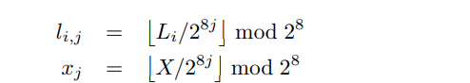
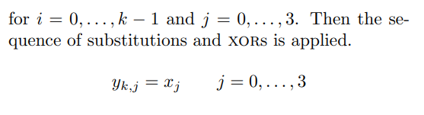
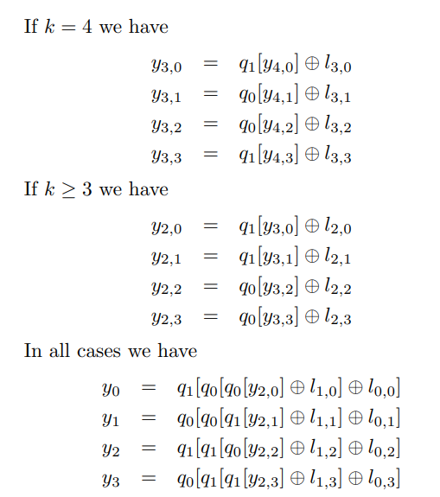
L = (L0, . . . , Lk−1) ning 32 bitli soʻzlari uzunligi k ta - va chiqishda bitta so'zni chiqaradi.( X uzunligi ham 32 bit)
Eslatma : 256 bitli bolsa qizil korobka, 192 bitli bolsa yashil korobka, 128 bitli bolsa qora korobka.
L- S vektoriga teng kalitdan olingan. y k,j=xj bu ifoda boshlangich qiymatni olish uchun ishlatilinadi.

Slide 16
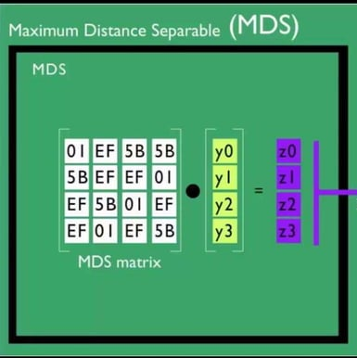

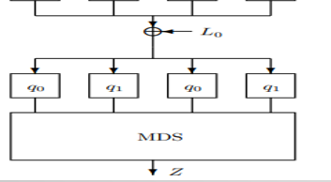
Bu to'rt baytlik vektorni ko'paytiruvchi baytlar matritsasi. ko'paytirish Galua maydonida Gf(28) ibtidoiy ko'phad bilan amalga oshiriladi.
y3 - eng muhim bayt.
Z=z0||z1||z2||z3 (uzunligi 32 bit)

Slide 17
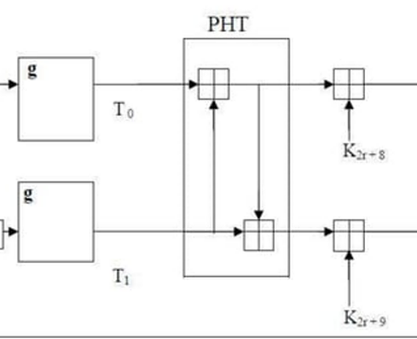


PHT aralashtirish
Pseudo-Hadamard transformatsiyasi (pht) dasturiy ta'minotda tez ishlaydigan oddiy aralashtirish operatsiyasi.
ikki kirish, a va b berilgan, 32-bitli pht aniqlanadi:
Bu PHT ko'pgina zamonaviy mikroprotsessorlarda, shu jumladan Pentium oilasida ikkita operatsiya kodida bajarilishi mumkin.

Slide 18
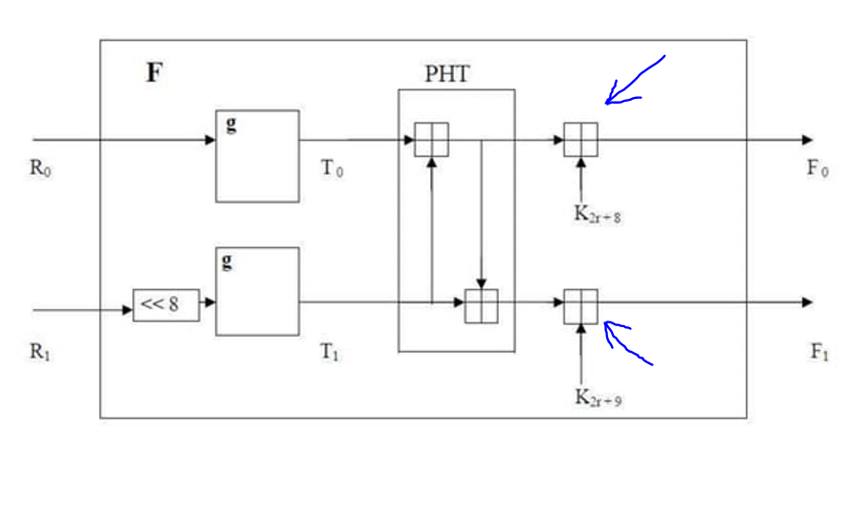
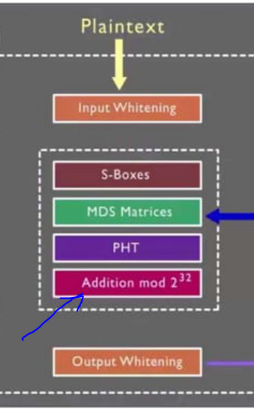


Additional in base $2^{32}$

Slide 19
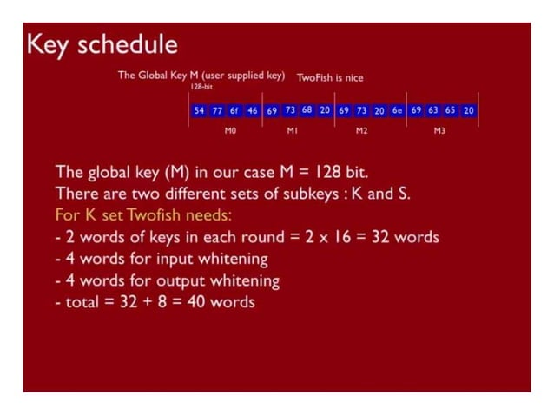
Kalitlar generatsiyasi
Asosiy jadval
Global Key M (Foydalanuvchi tomonidan taqdim etilgan kalit)
Masalan: “TwoFish is nice” 128 bitli variant.
Bizning holatimizda global kalit (M) M = 128 bit. Ikki xil kichik to'plam(subkeys) mavjud: K va S.
K Twofish to'plami uchun sizga kerak bo'ladi:
- Har bir raundda 2 ta kalit so'z = 2 x 16 = 32 so’z.
- oqartirishga kirish (input whitening) uchun 4 ta so’z.
- chiqish oqlash (output whitening) uchun 4 so’z.
jami = 32 + 8 = 40 so’z. (K0, . . . , K39).

Slide 20
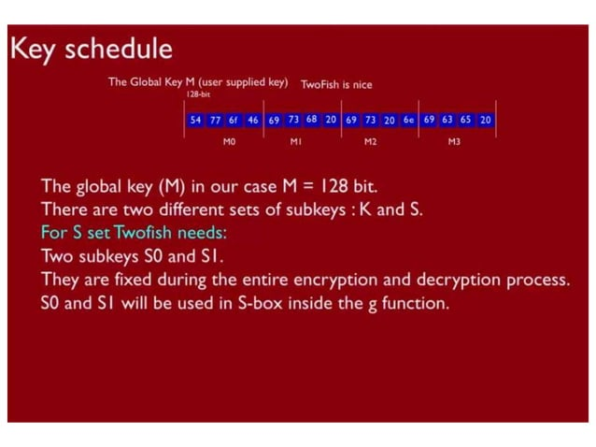
Asosiy jadval
Global Key M (foydalanuvchi tomonidan taqdim etilgan kalit)
Global kalit (M) bizning holatimizda M = 128 bit.
Ikki xil pastki kalitlar to'plami mavjud: K va S.
S toplam Twofish uchun:
Ikki kichik kalit S0 va S1.
Ular butun shifrlash va shifrni ochish jarayonida o'rnatiladi. S0 va S1 g funksiyasi ichidagi S-boxda ishlatiladi.

Slide 21
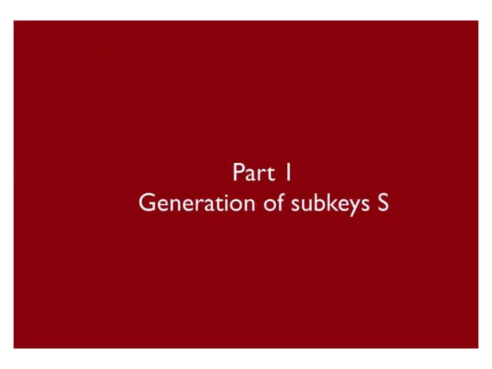

Slide 22
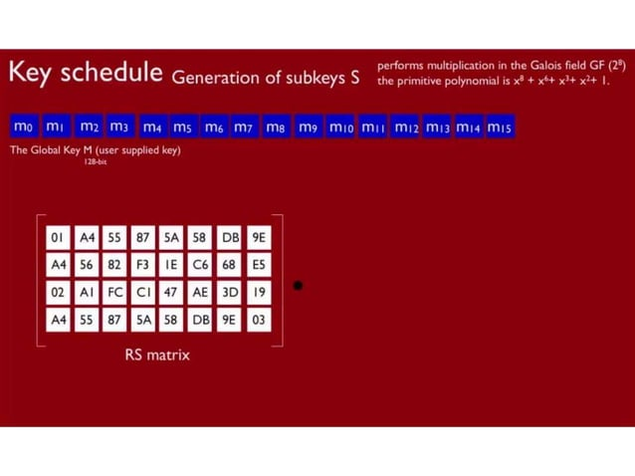

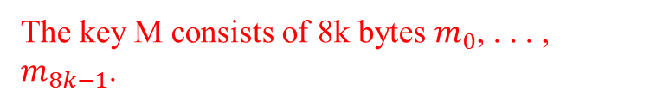
s to`plam (subkeys)
n = 128, n = 192, and n = 256;
k = n/64; M kaliti 8k dan iborat baytlar $m_{0}$, . . . , $m_{8k−1}$ (Misol: agar n=128 bit bolsa , k=2, 16 bayt $m_{0}$, . . . , $m_{15}$) , yani →
→ S kalitlarning generatsiyasi (128 bitli uchun):
Bit kalit 16 ta teng bolaklarga bolinadi 8 bitdan.
The key M consists of 8k bytes $m_{0}$, . . . , $m_{8k−1}$.

Slide 23
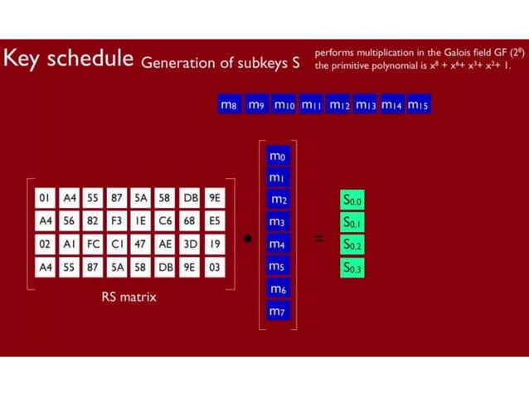

Slide 24
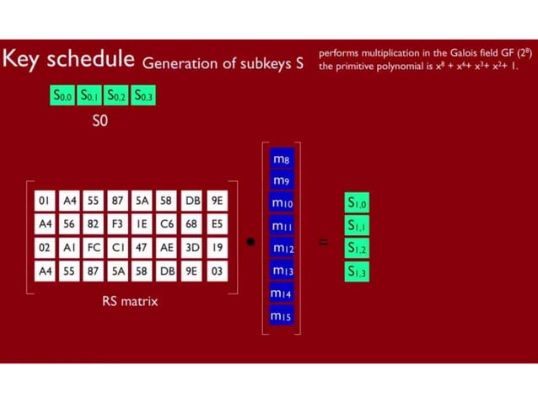

Slide 25
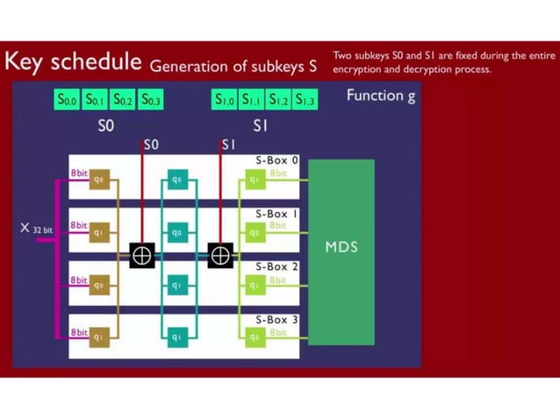

Slide 26
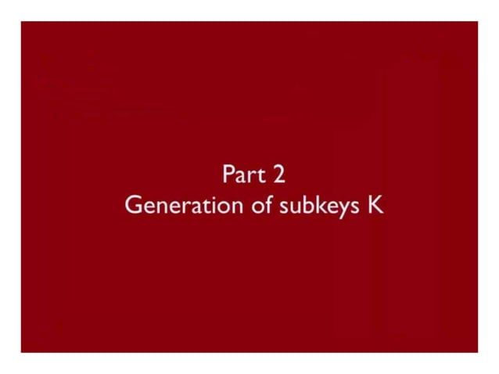

Slide 27
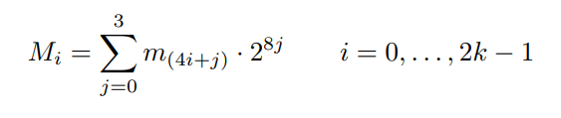

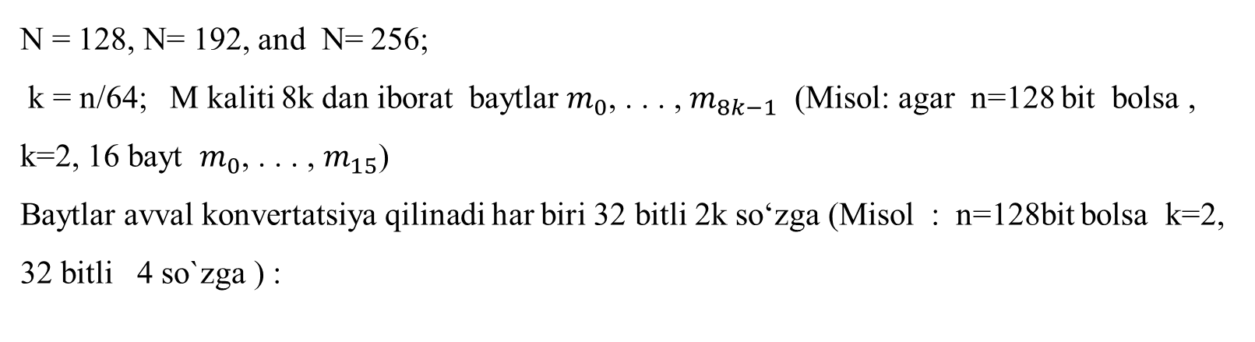
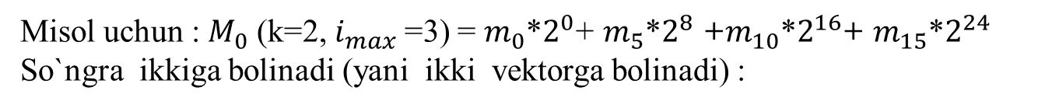
N = 128, N= 192, and N= 256;
k = n/64; M kaliti 8k dan iborat baytlar $m_{0}$, . . . , $m_{8k−1}$ (Misol: agar n=128 bit bolsa , k=2, 16 bayt $m_{0}$, . . . , $m_{15}$)
Baytlar avval konvertatsiya qilinadi har biri 32 bitli 2k so‘zga (Misol : n=128bit bolsa k=2, 32 bitli 4 so`zga ) :
Misol uchun : $M_{0}$ (k=2, $i_{max}$=3) = $m_{0}$*$2^{0}$+ $m_{5}$*$2^{8}$ +$m_{10}$*$2^{16}$+ $m_{15}$*$2^{24}$
So`ngra ikkiga bolinadi (yani ikki vektorga bolinadi) :

Slide 28
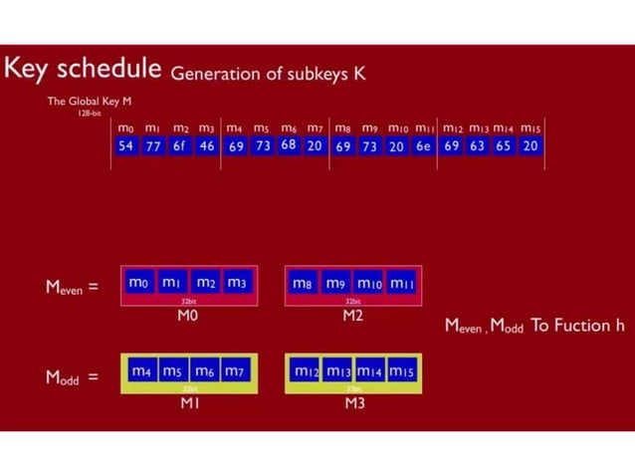

Slide 29
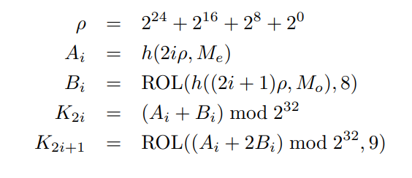
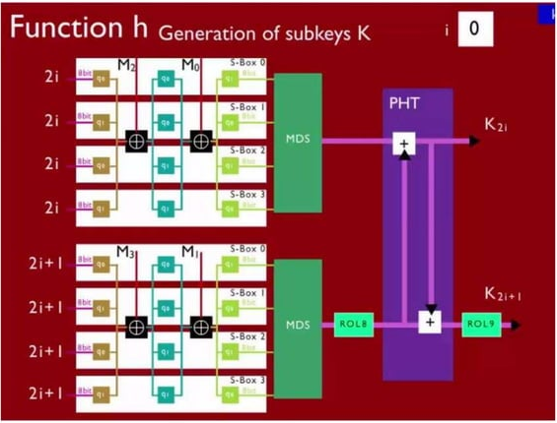
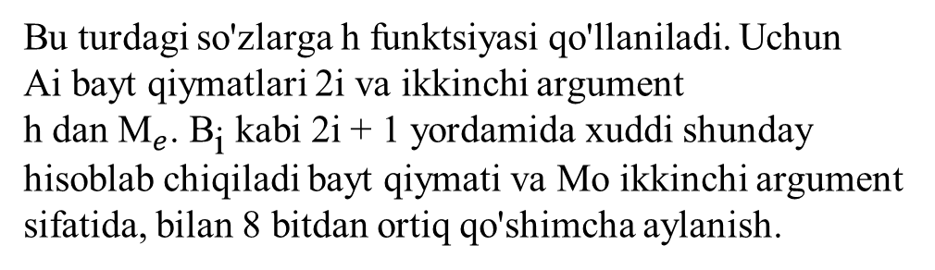
Bu yerda baytlarni takrorlash uchun doimiy p ishlatiladi; bu i uchun = 0. . . 255 degan xususiyatga ega, ip to'rtta teng baytdan( 4*8 bitdan=32 bitdan ) iborat bo'lib, har biri i qiymatiga ega.
Bu turdagi so'zlarga h funktsiyasi qo'llaniladi. Uchun
Ai bayt qiymatlari 2i va ikkinchi argument
h dan ${\text{M}}_{e}$. ${\text{B}}_{\text{i}}$kabi 2i + 1 yordamida xuddi shunday hisoblab chiqiladi bayt qiymati va Mo ikkinchi argument sifatida, bilan 8 bitdan ortiq qo'shimcha aylanish.
The constant ρ is used here to duplicate bytes; it
has the property that for i = 0, . . . , 255, the word iρ
consists of four equal bytes, each with the value i.

Slide 30
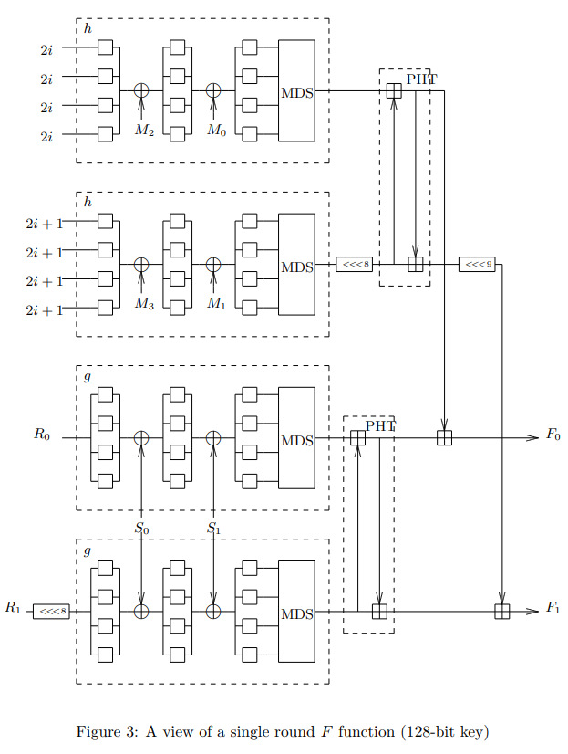

Slide 31
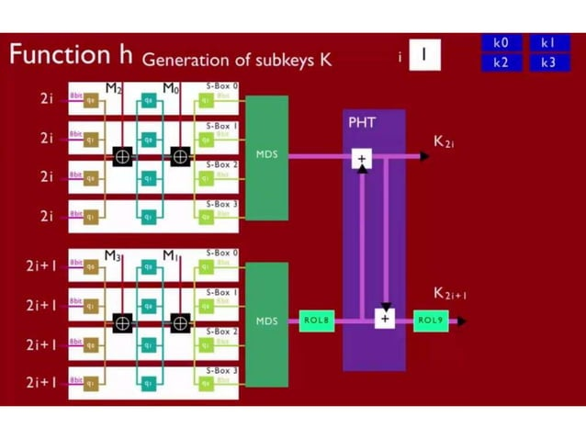

Slide 32
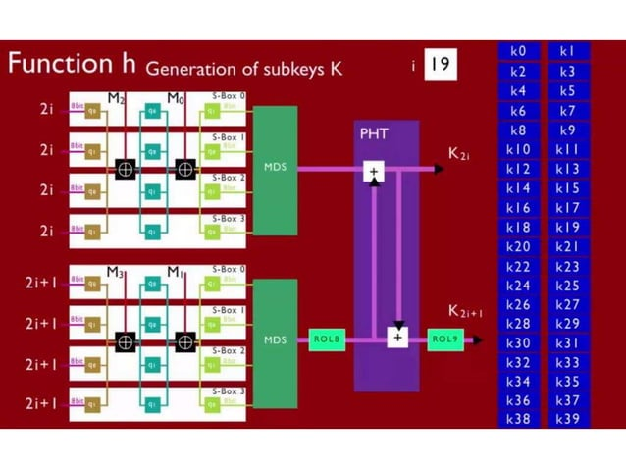

Slide 33


Slide 34



Slide 35

Deshifrlash jarayoni :

Slide 36

Shifrlash tezliklari grafigi

Slide 37

Kamchiliklari
twofish shifrlash kam quvvatli qurilmalar yoki hisoblash murakkabligi tufayli cheklangan hisoblash resurslariga ega ilovalar uchun mos kelmasligi mumkin.
shifrlangan xabar bilan bog'liq yana bir muammo uning katta o'lchamidir, agar algoritm katta miqdordagi ochiq matnli ma'lumotlarga qo'llanilsa, bu dasturning sekinroq ishlashiga olib kelishi mumkin.

Slide 38

Twofish-da ishlatiladigan oldindan hisoblangan, kalitga bog'liq S-qutilari yon kanal hujumlariga nisbatan zaif ekanligi ta'kidlanadi.
Biroq, ushbu jadvallarni kalitga bog'liq qilib, yon kanal hujumi xavfini minimallashtirish mumkin.
1.злоумышленник использует собранные данные для реконструкции целевого процесса.
2.злоумышленник перехватывает выбросы.
3.целевой компьютер излучает электромагнитную волну.

Slide 39
Mualliflarning xulosalari
- Может ли количество раундов быть безопасным? уменьшенный. На этом этапе наша лучшая несвязанная ключевая атака — дифференциальная атака — может только взломать пяти раундов. Если не найдутся атаки получше через несколько лет, возможно, будет безопасно сократить количество раундов до 14 или даже 12. Двенадцати раундовая система Twofish может шифровать и дешифровать данные со скоростью около 250 тактов на блок.
на Pentium, Pentium Pro и Pentium II.

Slide 40

Спасибо За Внимание

